Slide 1

Школа пациента «Отказ от алкоголя»
Занятие 1

Slide 2
Цель 1-го занятия
Информирование пациентов:
О рисках, связанных с употреблением алкоголя;
Об остром и хроническом действии алкоголя;
Об основных этапах формирования алкогольной зависимости

Slide 3
Вводная часть
Алкоголь является психоактивным веществом, которое на протяжении многих лет используется во многих культурах.
Для многих жителей нашей страны алкоголь является неотъемлемой частью социальной жизни. По данным опроса, проводимого Росстатом в 2018 году, около 82,2 % опрошенных сограждан употребляли алкогольные напитки в течение последнего года, 44,5 % – в течение последних 30 дней.
Больше трети россиян употребляли избыточное количество алкоголя не реже одного раза в месяц.
Алкоголь оказывает воздействие на людей и общество в целом разными путями, и это воздействие определяется объемом употребляемого алкоголя, моделью его употребления и в редких случаях его качеством.

Slide 4

По данным Всемирной организации здравоохранения
Во всем мире в результате вредного употребления алкоголя ежегодно происходит 3,3 миллиона смертей, что составляет 5,9% всех случаев смерти.
Вредное употребление алкоголя является причинным фактором более чем 200 нарушений здоровья, связанных с болезнями и травмами.
Потребление алкоголя приводит к смерти и инвалидности на более ранних стадиях жизни. Среди людей в возрасте 20-39 лет примерно 25% всех случаев смерти связаны с алкоголем.
Существует причинно-следственная связь между вредным употреблением алкоголя и целым рядом психических и поведенческих расстройств, других неинфекционных нарушений здоровья, а также травм.
В последнее время установлены причинно-следственные связи между вредным употреблением алкоголя и заболеваемостью такими инфекционными болезнями, как туберкулез, а также течением ВИЧ/СПИДа.
Помимо последствий для здоровья вредное употребление алкоголя наносит значительный социальный и экономический ущерб отдельным людям и обществу в целом.

Slide 5

Информационная часть
Как химическое вещество – это этанол (С₂Н₅0Н, этиловый алкоголь) – главный психоактивный ингредиент алкогольных напитков.
Этанол образуется в результате сбраживания сахара с помощью дрожжей. В обычных условиях алкогольные напитки, образующиеся путем брожения, имеют концентрацию алкоголя не более 14 %. При производстве спирта путем дистилляции (перегонки) этанол выпаривается из бродильной смеси и снова собирается в виде почти чистого конденсата. Наряду с его использованием для создания алкогольных напитков этанол применяется в качестве топлива, растворителя и в химическом производстве.

Slide 6
Информационная часть
Попадая в организм человека, алкоголь проходит через ротовую полость, пищевод в желудок, где около 20% всасывается в кровь, а оставшиеся 80% попадают в тонкий кишечник, а из его в кровь. Через кровь алкоголь разносится по всему организму, попадая в первую очередь в головной мозг и мышцы. Больше всех и тяжелее всех от приема алкоголя страдает мозг. Именно здесь происходит наибольшее его накопление. Если концентрацию алкоголя в крови принять за единицу, то в печени она будет 1,45, в спинномозговой жидкости – 1,5, а в головном мозге – 1,75.

Slide 7
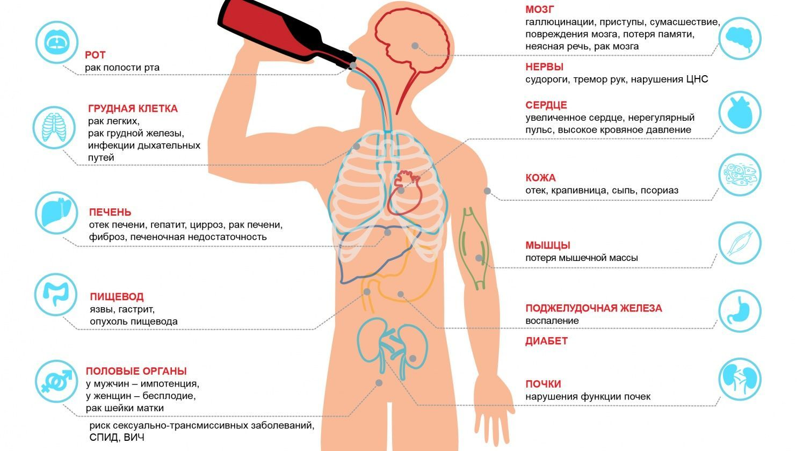

Slide 8
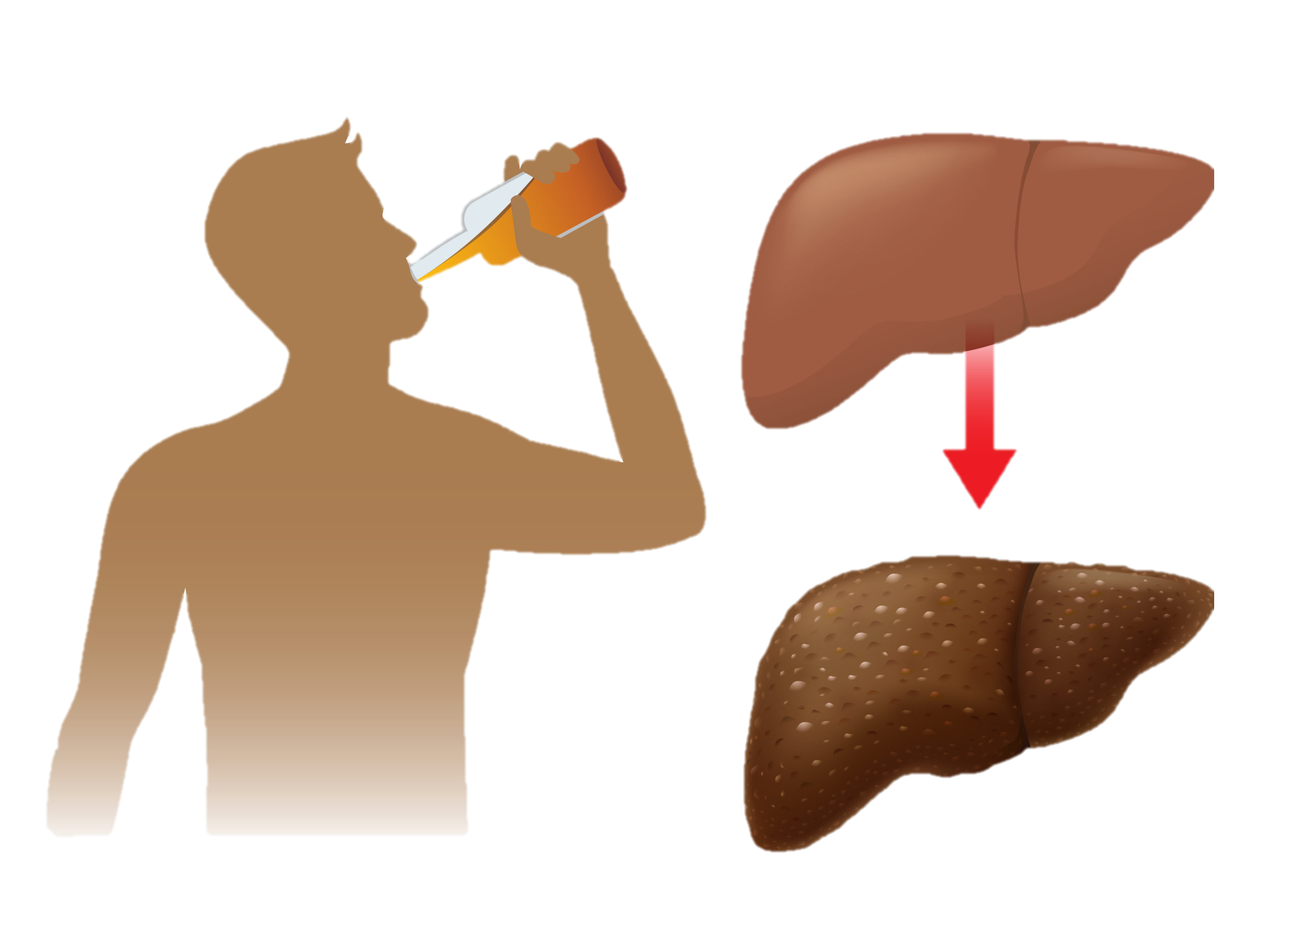
Информационная часть
Распад алкоголя происходит главным образом в печени с помощью двух ферментов алкогольдегидрогеназы и альдегиддегидрогеназы. Молекула спирта превращается сначала в уксусную кислоту, которая распадается на воду и углекислый газ.
Вред, связанный с употреблением алкоголя связан наркотическим действием, приводящими к изменению поведения; с токсическим воздействием алкоголя на различные органы и ткани человека (приводящее, например, к заболеваниям печени, сердца или раку); развитием алкогольной зависимости, при которой происходит утрата количественного контроля за потреблением, часто сопровождающееся психическими расстройствами, вызванными алкоголем, такими как депрессия или психозы.

Slide 9
Информационная часть
Выделяют кратко- и долгосрочные риски, связанные с потреблением алкоголя.
Чрезмерное употребление алкоголя имеет немедленные последствия, которые повышают риск многих опасных последствий для здоровья и жизни. Они чаще всего являются результатом употребления больших количеств алкоголя в течение короткого промежутка времени, сопровождающиеся выраженным опьянением, и включают: травмы, автомобильные аварии, падения, утопления и ожоги, насилие, включая убийства, самоубийства, сексуальное насилие, алкогольное отравление, незащищенный секс или секс с несколькими партнерами, что может привести к нежелательной беременности или заболеваниям, передающимся половым путем, включая ВИЧ), выкидыши, мертворождение или различные заболевания плода.

Slide 10
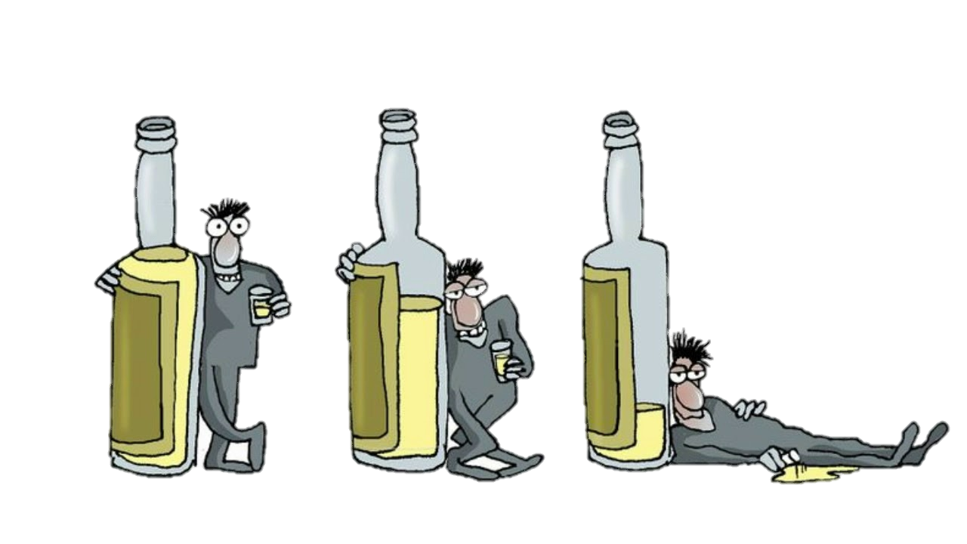
Выделают следующие стадии опьянения:
Легкая степень опьянения (концентрация алкоголя в крови 0,5-1,5 промилле), которая характеризуется повышенным настроением, многоречивостью, снижением самокритики, неустойчивостью внимания, нетерпеливостью и другими признаками возбуждения;
Средняя степень опьянения (концентрация алкоголя в крови 1,5-2,5 промилле), которая характеризуется снижением и исчезновением живости психических реакций: замедлением мышления, ослаблением концентрации внимания, нарушением ориентирования в окружающей обстановке, расстройствами речи, внимания, памяти, нарушением координация движений;
Тяжелая степень опьянения (концентрация алкоголя в крови 2,5-4,0 промилле) сопровождается угнетением сознания (от патологического сна до комы), пассивным положением тела, иногда бесцельными хаотичными движениями, отсутствием реакции на болевые раздражители, сужением зрачков и вялой реакцией на свет.

Slide 11
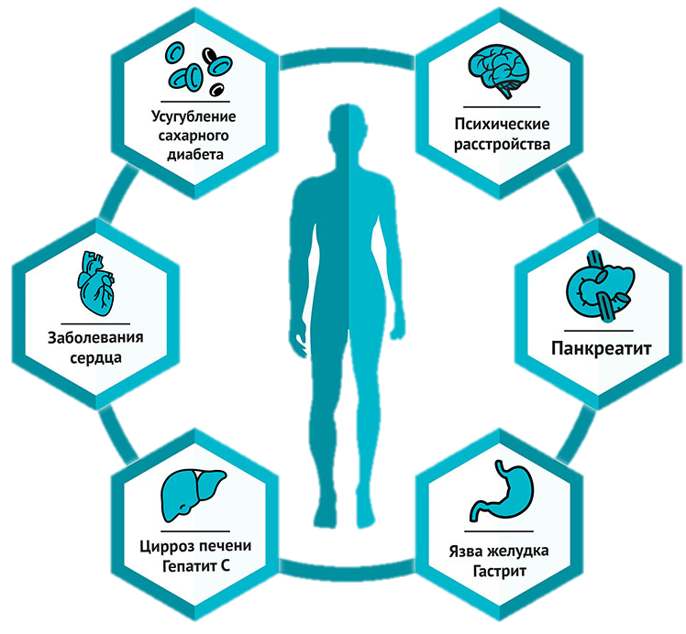
Алкоголь и связь с различными заболеваниями
Чрезмерное употребление алкоголя в течение длительного времени может привести к развитию различных хронических заболеваний, включая артериальную гипертонию, инсульт, кардиомиопатию, заболевания печени и проблемы с пищеварением; различных видов рака, таких как рак молочной железы, полости рта, пищевода, гортани, печени, толстой и прямой кишки; ослаблению иммунной системы; проблемам с обучением, плохой успеваемостью в школе; проблемам с психическим здоровьем, включая депрессию и тревогу; социальным и экономическим проблемам, семейным проблемам, проблемам, связанным с работой, безработицей и наконец, вызвать алкогольную зависимость.

Slide 12
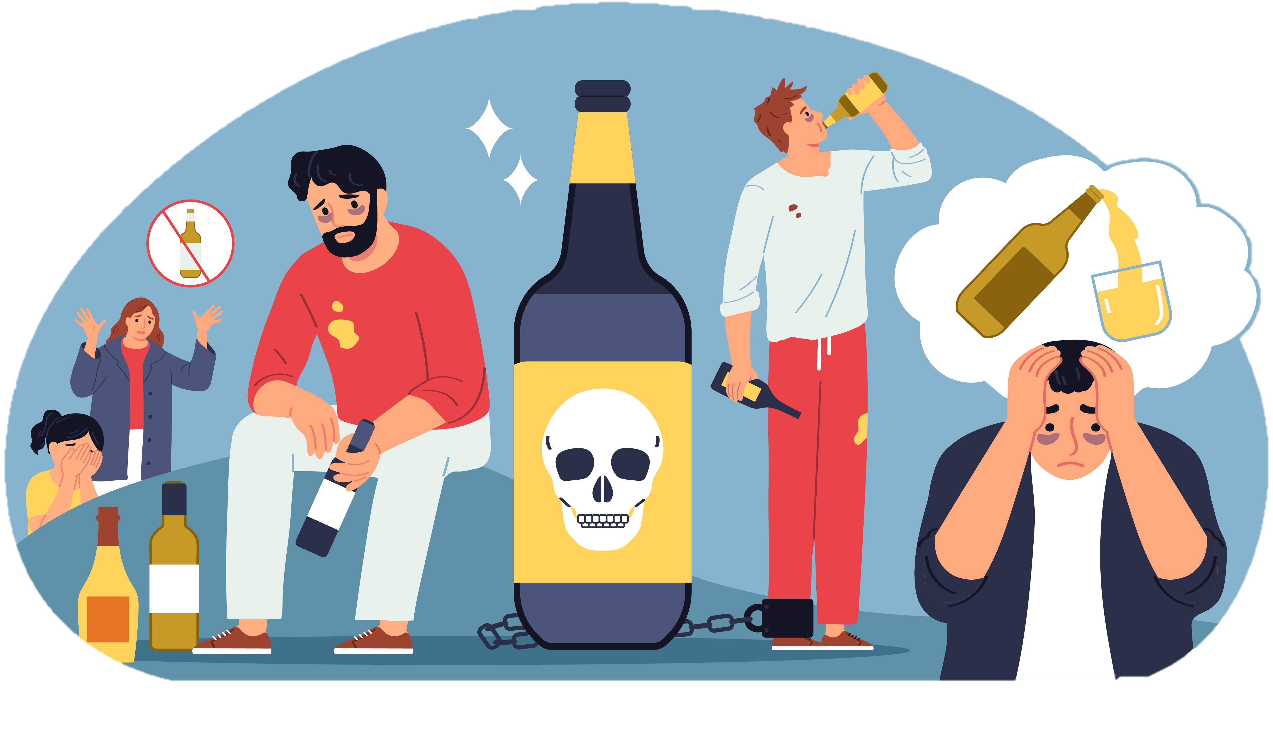
Формирование алкогольной зависимости
Алкогольная зависимость – это хроническое болезненное состояние, развивающееся вследствие длительного злоупотребления алкогольными напитками, характеризующееся психической и физической зависимостью от алкоголя, приводящее к нарушению психического и физического здоровья, а также к различным социальным проблемам.
Формирование алкогольной зависимости происходит постепенно. Поскольку алкоголь является социально приемлемым наркотическим веществом, то многие люди употребляют алкоголь эпизодически, от случая к случаю, не испытывая при этом каких-либо проблем.
Наиболее распространенной формой употребления алкоголя является социальное употребление, т.е. во время праздников и встречи гостей. Однако это может переходить в пьянство, характеризующееся частым употреблением спиртных напитков без поводов, в случайных местах и компаниях.

Slide 13
Формирование алкогольной зависимости
Алкоголь становится необходимым для поддержания нормального психического тонуса. Все мысли человека направлены на поиск возможности выпить. Обычно навязчивое влечение к алкоголю реализуется в ситуациях, связанных с возможностью выпить. Часто такие ситуации создаются искусственно.
Сформированная психическая зависимость на поведенческом уровне проявляется оживлением, повышением настроения в предвкушении застолья. И, напротив, появление препятствий вызывает раздражение и неудовлетворенность. При этом изначальная доза алкоголя уже не вызывает опьянения, и для достижения состояния эйфории необходимо выпить значительно больше, чем это требовалось раньше.
Постепенно происходит утрата количественного контроля – после начальной дозы алкоголя и появления признаков опьянения возникает желание продолжить выпивку вплоть до тяжелой степени опьянения.

Slide 14
Формирование алкогольной зависимости
Физическая зависимость от алкоголя проявляется абстинентным (похмельным) синдромом, который появляется через 12-24 часа после прекращения употребления алкоголя. Алкогольный абстинентный синдром также может осложняться судорогами.
Из симптомов физической зависимости следует отметить отсутствие аппетита, повышение артериального давления, учащение пульса, тремор, обострение хронических заболеваний.
На стадии физической зависимости от алкоголя наблюдается изменение картины опьянения: период эйфории укорачивается, появляются определенные психические нарушения. Как правило, частые однократные выпивки сменяются запоями, обусловленными внешними факторами (зарплата, выходные дни).
Глубокая алкогольная зависимость характеризуется эмоциональным огрубением, утратой морально-этических норм, отсутствием критического отношения к своему состоянию. Эйфории с грубым цинизмом и плоским алкогольным юмором чередуются с депрессиями. Интересы такого человека ограничиваются поиском и употреблением алкоголя.

Slide 15

Спасибо!
Берегите свое здоровье!

